Slide 1
动物嘉年华
音乐科学与教材料
第二学习阶段（高小）适用
教育局 课程发展处
艺术教育组
2026 年 1 月 更新

Slide 2
课题 ： 动物嘉年华
学习阶段： 第二学习阶段（高小）
音乐科
学习目的 | 通过聆听圣桑《动物嘉年华》及浦罗哥菲夫《彼得与狼》，让学生了解作曲家如何从动物的特征启发音乐的创作意念，并鼓励学生多留意身边的动物，从而培养学生关爱和尊重动物的态度
学习重点 | 聆听与动物相关的乐曲，并认识作曲家如何运用不同音乐元素表达动物的特征 运用不同的音乐元素，即兴创作与动物相关的音乐或声响
态度的培育 | 同理心、尊重他人、承担精神、责任感、珍惜生命
发展的技能 | 聆听技巧 即兴创作音乐的能力 学习相关的音乐元素，例如节奏、力度、速度等
本学与教材料根据圣桑《动物嘉年华》及浦罗哥菲夫《彼得与狼》而设计。教师可选用其他与动物相关的乐曲（见附录一），加以调适和弹性运用本学与教材料及教学步骤。

Slide 3
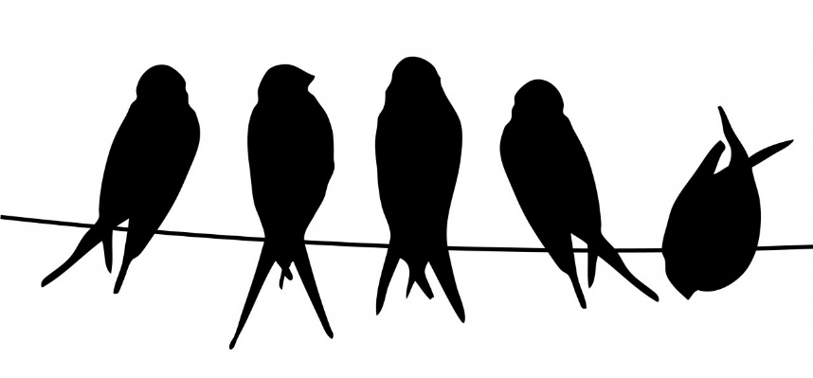
活动一：聆听
聆听圣桑《动物嘉年华》或浦罗哥菲夫《彼得与狼》的选段，并讨论作曲家如何运用不同音乐元素，带出动物的特征，例如体型、动作、声音等。
通过阅读相关选段的乐谱，教师引导学生分析当中所运用的音乐元素，如何有效地表达动物的特征。

Slide 4
狮子
公鸡和
母鸡
野驴
乌龟
大象
水族馆
内的生物
袋鼠
布谷鸟
天鹅
狼
小鸟
猫
鸭子

Slide 5
活动二：即兴创作
选取一种动物，并讨论其特征，例如体型、动作、声音等。
教师与学生讨论，如何根据以上的动物特征，运用合适的音乐元素创作音乐或声响，以代表所选的动物。
选择合适的乐器即兴创作不同声响、节奏句及／或音乐短句，以表达所选的动物及其特征。
教师与同学讨论及制订一系列准则来评赏创作和演出，例如创作能否有效表达所选的动物特征、演出能否达到预期效果。

Slide 6
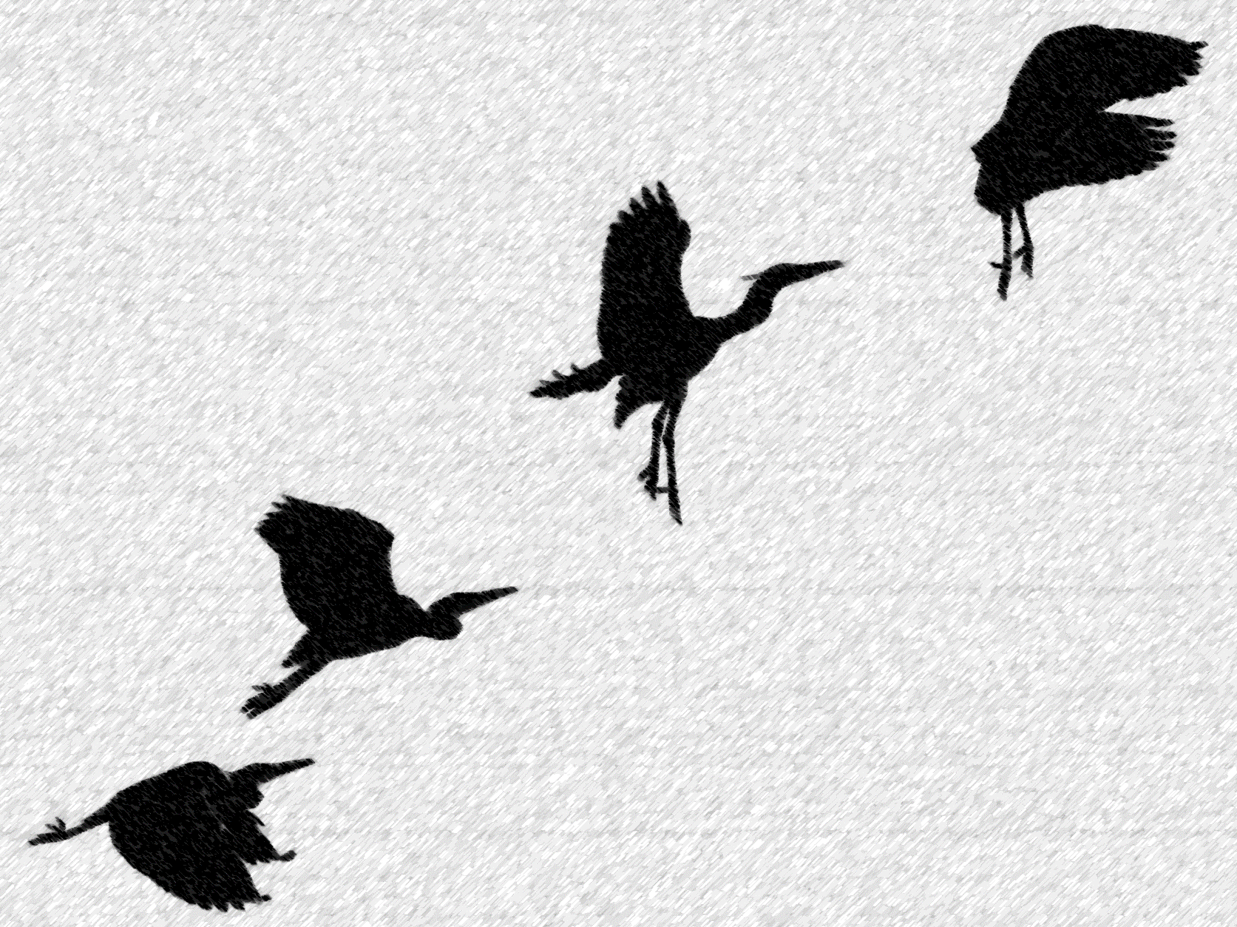
活动三：演奏
根据共同订定的准则，评赏同学的演出，给予回馈。
同学根据所得回馈，尝试改善创作及演出。
学生进行分组活动，以「爱护动物」为主题，结合不同动物及／或其他人物角色，构思故事大纲，并运用已创作的声响／音乐，发展和完成简短的创艺作品。

Slide 7




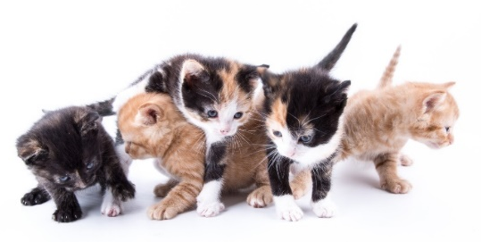
想一想……
教师可与学生讨论以下问题：
你（或其他亲戚、朋友）有否饲养宠物？大家应该如何对待宠物？
你有留意动物的叫声吗？它们不同的叫声可能代表甚么？你会怎样与动物沟通和相处？
香港还有哪些动物？牠们在哪里生活？你会运用甚么乐器来表达它们的特征？
我们应如何看待动物的生命？
Images: www.publicdomainpictures.net

Slide 8
附录一：其他与动物相关的乐曲
作曲家 | 乐曲名称
传统南管音乐 | 百鸟归巢
安志顺 (b. ~1931/1932) | 鸭子拌嘴 老鼠娶亲 老虎磨牙
Antonio Vivaldi (1678 – 1741) | The Four Seasons
George Frideric Handel (1685 – 1759) | Organ Concerto No. 13 in F Major, HWV 295, II. Allegro
Joseph Haydn (1732 – 1809) | Symphony no. 82, The Bear: Fourth Movement
Franz Schubert (1797 – 1828) | "Die Forelle (The Trout)"
Pyotr Ilyich Tchaikovsky (1840 – 1893) | Swan Lake
Edvard Grieg (1843 – 1907) | Lyric Pieces, Book 3, Op. 43: No. 4. Little bird
Nikolai Rimsky-Korsakov (1844 – 1908) | Flight of the Bumblebees
Frederick Delius (1862 – 1934) | On Hearing the First Cuckoo in Spring
Francis Poulenc (1899 – 1963) | "The Story of Babar, the Little Elephant"
Aaron Copland (1900 – 1990) | The Cat and The Mouse
George Crumb (b. 1929) | Mundus Canis (A Dog’s World)
Michel Gonneville (b. 1950) | The Path of the Whale
Richard Blackford (b. 1954) | The Great Animal Orchestra

Slide 9
附录二：参考网页
教育局课程发展处——艺术教育学习领域网页——「音乐荟萃．学校创艺作品」
www.edb.gov.hk/sc/curriculum-development/kla/arts-edu/student-activities/gala-musica/scw/index.html
教育局课程发展处——价值观教育——生命教育的主题式资源网站「爱护动物」
www.edb.gov.hk/sc/curriculum-development/4-key-tasks/moral-civic/l_and_t/life_education/animal_protection.html

